Slide 1
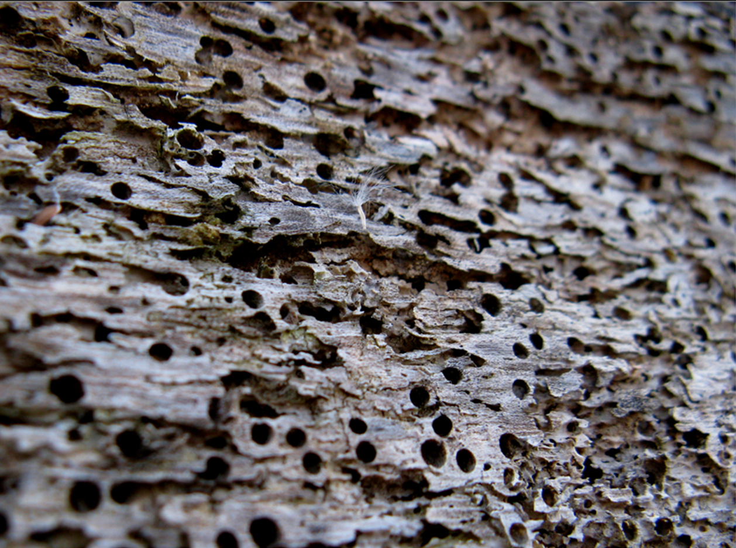
Нейроны-хабы и кротовые норы
в когнитивных сетях мозга
Константин Анохин
НИЦ «Курчатовский институт»
Институт нормальной физиологии имени П.К. Анохина

Slide 2
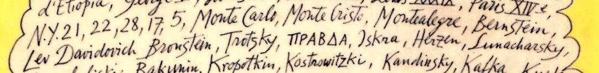

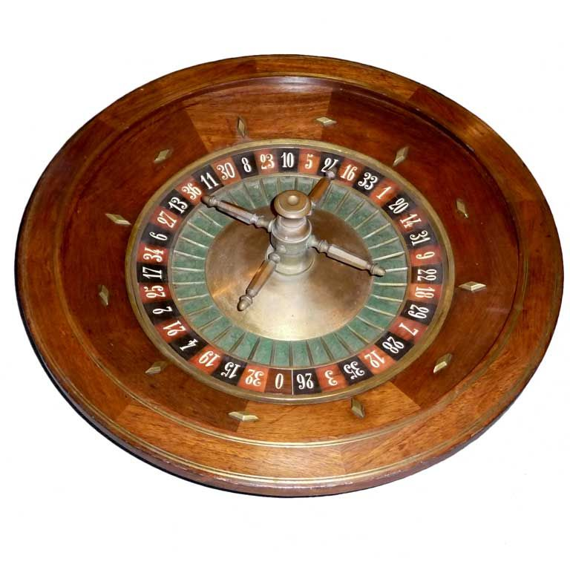
Связи в разуме
N.Y. 21, 22, 28, 17, 5
Monte Carlo

Slide 3

Связи в разуме
Monte Carlo
Monte Cristo

Slide 4
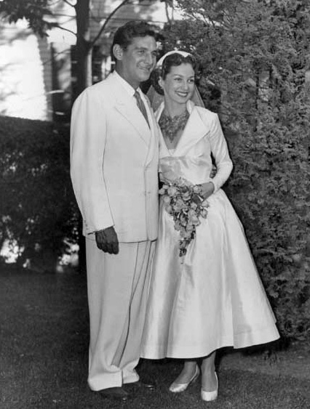
Связи в разуме
Montealegre
Bernstein
Actress Felicia Montoalegre married
to conductor Leonard Bernstein

Slide 5
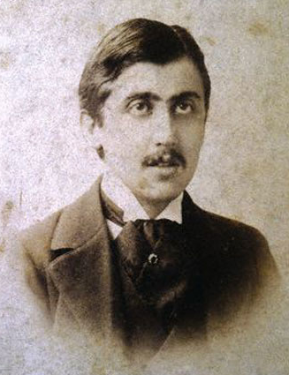
Временные тоннели в разуме
Almost at once I recognized the vision: it was Venice, of which my efforts to describe it and the supposed snapshots taken by my memory had never told me anything, but which the sensation which I had once experienced as I had stood upon two uneven stones in the baptistery of St. Mark’s had, recurring a moment ago, restored to me complete with all the other sensations linked on that day to that particular sensation . . .
Марсель Пруст
М.Пруст «В поисках утраченного времени»

Slide 6
Вопросы для теории
и экспериментов:
Как возникают и работают такие связи в мозге?
Что соединяется?

Slide 7
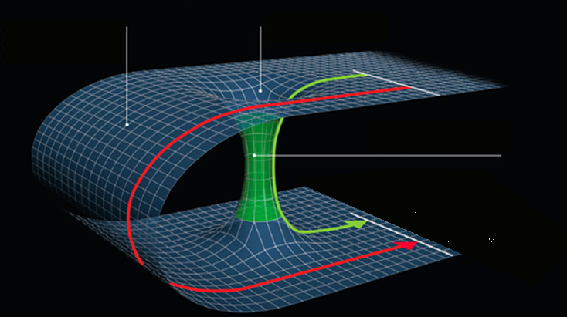

Нелинейная ассоциативная память обеспечивает
связь между далеко отстоящими друг от друга
элементами индивидуального опыта
Обычное пространство-время снаружи нейронной «кротовой норы»
Вход в нейронную «кротовую нору»
Портал между слоями памяти
НЕЙРОН-ХАБ
Нелинейная ассоциативная память
Линейная
ассоциативная память
Кротовые норы – гипотетические взаимосвязи между далеко отстоящими друг от друга областями пространства-времени.
Оксфордский энциклопедический словарь
Notes:
Память является таким же фундаментальным принципом в биологии, как принцип симметрии в физике.
Возникшее в эволюции свойство нервных клеток к накполению и долговременному поддержанию своих связей во многих (различных, более чем одной) ФС обепечили

Slide 8
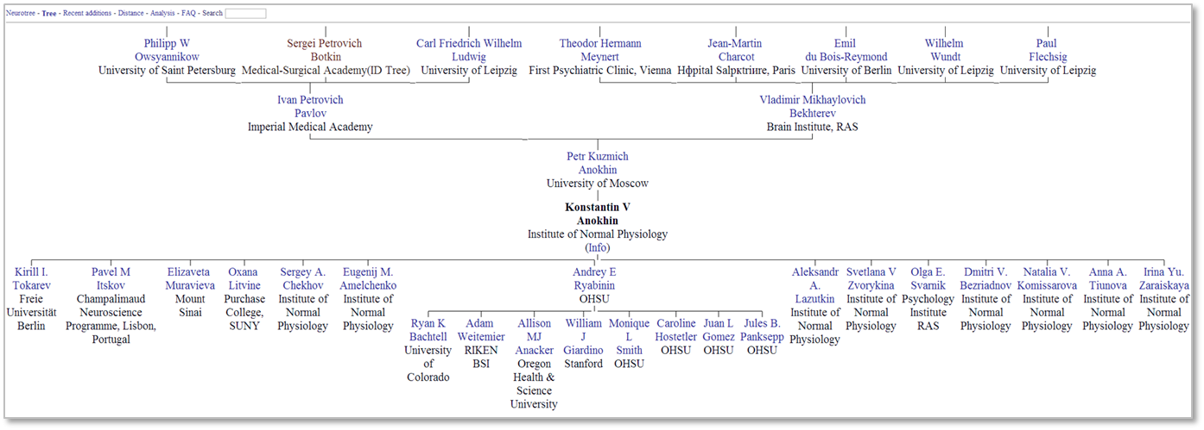
Павловская программа
Основная задача наших исследований – завершение программы Павлова.

Slide 9
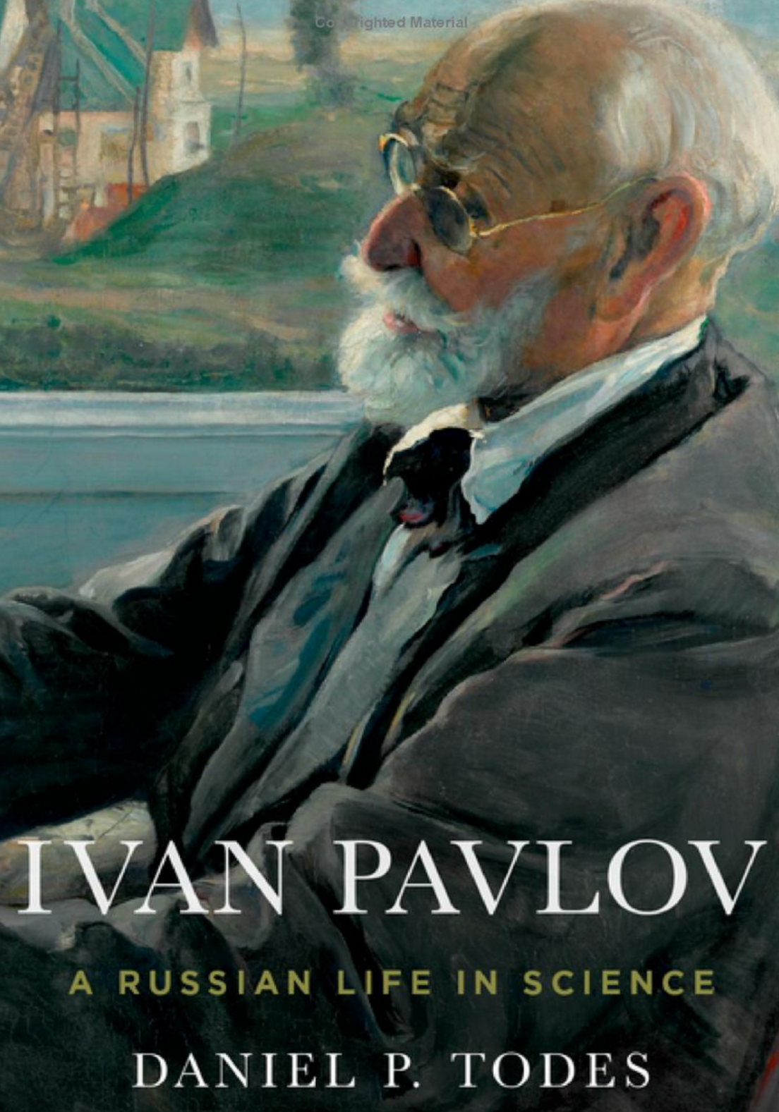
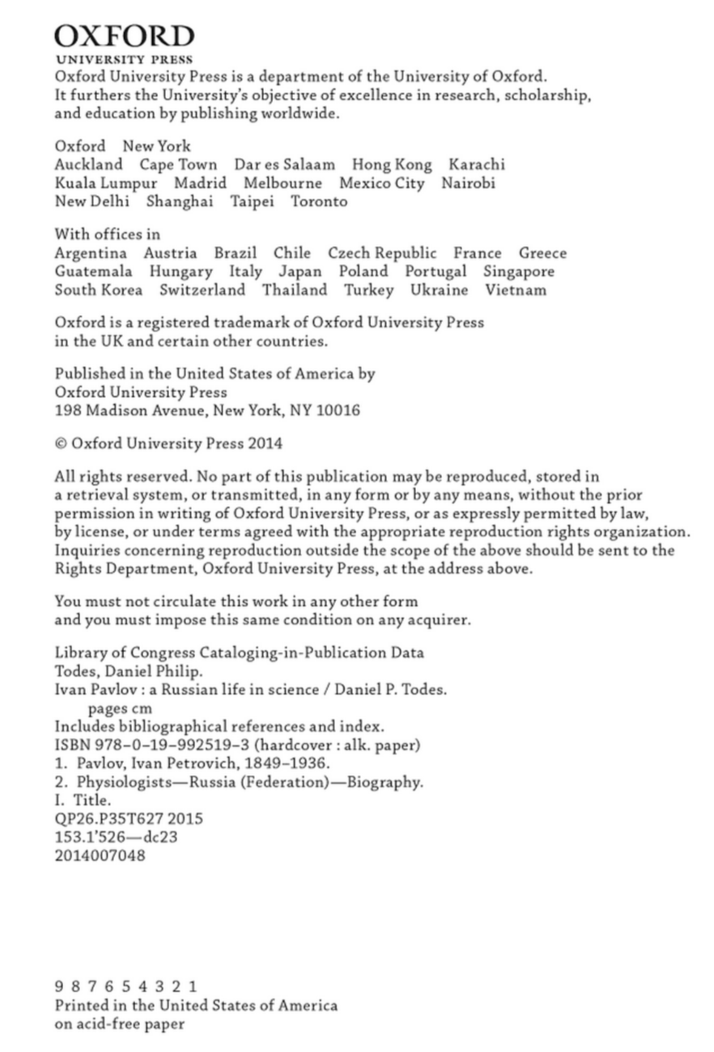
Павловская программа

Slide 10
Павловская программа
«Как материя мозга рождает субъективное явление?»
I.P.Pavlov (1913)

Slide 11
Павловская программа
«Образование временных связей — ассоциаций, —это есть приобретение новых знаний… Все обучение заключается в образовании временных связей, а они есть мысль, мышление, знание. Мышление есть ассоциация — знание, а пользование им — понимание».
«Как материя мозга рождает субъективное явление?»
I.P.Pavlov (1913)

Slide 12
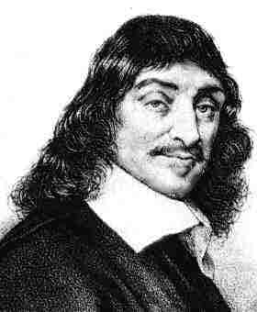
Павловская программа
«Как материя мозга рождает субъективное явление?»
I.P.Pavlov (1913)
I think, therefore I am.

Slide 13
Павловская программа
I link, therefore I am.
I think, therefore I am.

Slide 14
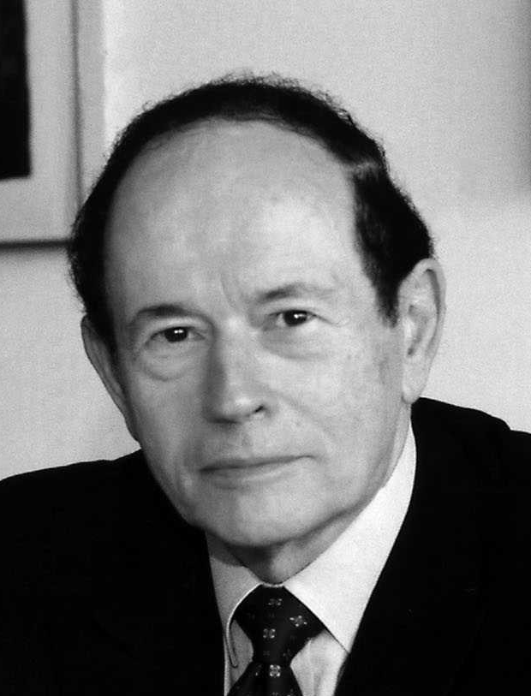
Моя позиция в настоящей лекции:
Мы не решим проблему лекции без общей теории мозга и разума.
“Эта книга беззастенчиво теоретическая в своей позиции. Моя главная цель … состоит в том, чтобы привлечь внимание даже экспертов в области биологии к тому факту, что теоретический каркас, в рамках которого мы предприняли усилия понять биологию, в радикальной степени не завершен.”
G.M.Edelman, Topobiology, 1988

Slide 15
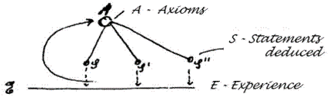
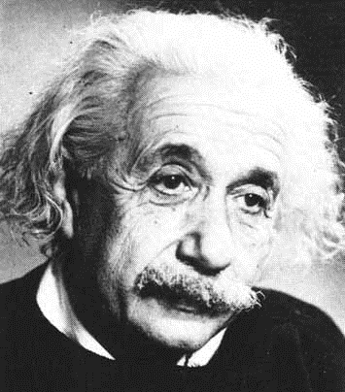
Создание научных теорий
I - Intuition
…
I:
Imagination
Inspiration
Invention
Intuition
Insight
“Concepts can never be derived logically from experience and be above criticism. … Unless one sins against logic, one generally gets nowhere”.

Slide 16
Проблема дискретной бесконечности разума
By this art you may contemplate the variation of the 23 letters…
The Anatomy of Melancholy, part 2, sect. II, mem. IV
«Вселенная – некоторые называют ее Библиотекой – состоит из огромного, возможно, бесконечного числа шестигранных галерей… На каждой из стен каждого такого шестигранника находится пять полок, на каждой полке – тридцать две книги, в каждой книге четыреста страниц, на каждой странице сорок строчек, в каждой строке около восьмидесяти букв, а общее число знаков для письма равно двадцати пяти.»
«…библиотека всеобъемлюща. На её полках можно найти всё: подробнейшую историю будущего, автобиографии архангелов, верный каталог Библиотеки, тысячи и тысячи фальшивых каталогов, доказательство фальшивости верного каталога, гностическое Евангелие Василида, комментарий к этому Евангелию, комментарий к комментарию этого Евангелия, правдивый рассказ о твоей собственной смерти, перевод каждой книги на все языки…»
Х.Л.Борхес «Вавилонская библиотека»

Slide 17
Проблема дискретной бесконечности разума
«Я утверждаю, что Библиотека беспредельна.»
Х.Л.Борхес «Вавилонская библиотека»
Количество книг в Библиотеке должно быть равно 25¹ ³¹² ⁰⁰⁰ , а ее размеры превосходят объём видимой Вселенной примерно в 10⁶¹¹ ³³⁸ раз.

Slide 18
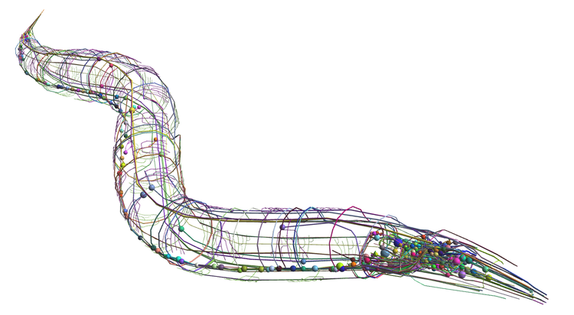
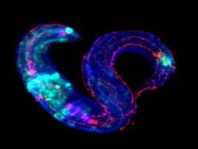
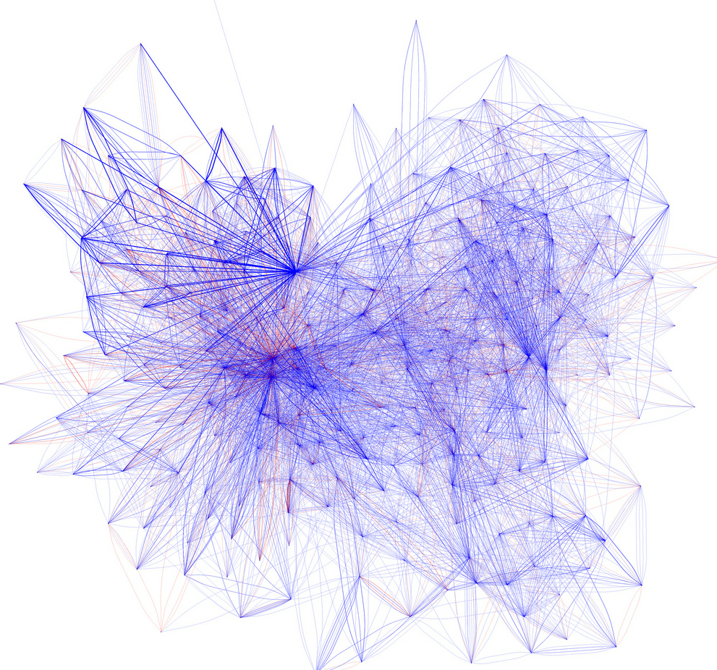
Нейронная сеть (коннектом) нематоды C.elegance
Почвенная нематода
Сaenorhabdis elegance
~ 1.5 мм
302 нейрона
~ 8000 синапсов

Slide 19
Вопрос для теории:
как устроена универсальная разумная система?

Slide 20
Определения: АГЕНТЫ и СИСТЕМЫ
Любой биологический организм представляет собой адаптивный агент (АА)
Адаптивный агент - более общее понятие, чем биологический организм. Адаптивными агентами могут являться надорганизменные сообщества, а также искусственно созданные системы.
Функциональная система (ФС) – организация элементов адаптивного агента, взаимосодействующих достижению им определенного результата.
Понятие «результата» является ключевым в теории функциональных систем. Адаптивный результат - это системообразующий фактор, по которому выделяется любая функциональная система.
-------------------------------
Любой адаптивный агент (АА) представляет собой комплекс из функциональных систем (ФС).
Адаптивный агент осуществляет свое поведение за счет репертуара своих функциональных систем.

Slide 21
Определения: ПОВЕДЕНИЕ
Поведение – информационное* соотношение адаптивного агента (АА) со средой.
Научный анализ поведение должен содержать
объективное описание:
организации адаптивного агента;
организации среды**;
отношений между организацией адаптивного агента и организацией среды.
NB!
* Понятие «информация» в адаптивных агентах непременно связано с понятием «смысл» (meaning) или «ценность» (value).
** Организация среды для любого адаптивного агента описывается в понятиях трех пространств:
  пространства проблем (рассогласований)
  пространства решений (адаптивных результатов)
  пространства возможностей (допусков, аффордансов)

Slide 22
Определения: РАЗУМ
Разум – это накопленный адаптивным агентом опыт его информационных соотношений со средой.
Опыт может накапливаться адаптивным агентом за счет двух форм памяти – нейробиологической и ассимиляционной генетической.
Разумное (когнитивное) поведение – поведение, использующее данный опыт.
Не любое поведение (информационное соотношение адаптивного агента со средой) является разумным (когнитивным), а лишь основанное на опыте.
Разумный (когнитивный) агент – адаптивный агент, способный к разумному поведению.
-------------------------------
Разумное (когнитивное) поведение адаптивного агента (АА) осуществляется за счет комплекса его функциональных систем (ФС).
Разум создается репертуаром функциональных систем адаптивного агента.
Классическая теория функциональных систем

Slide 23
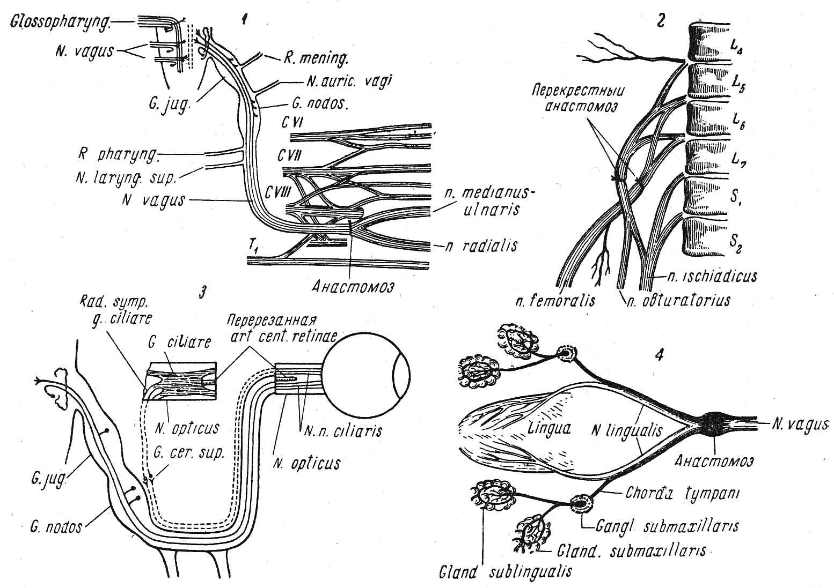
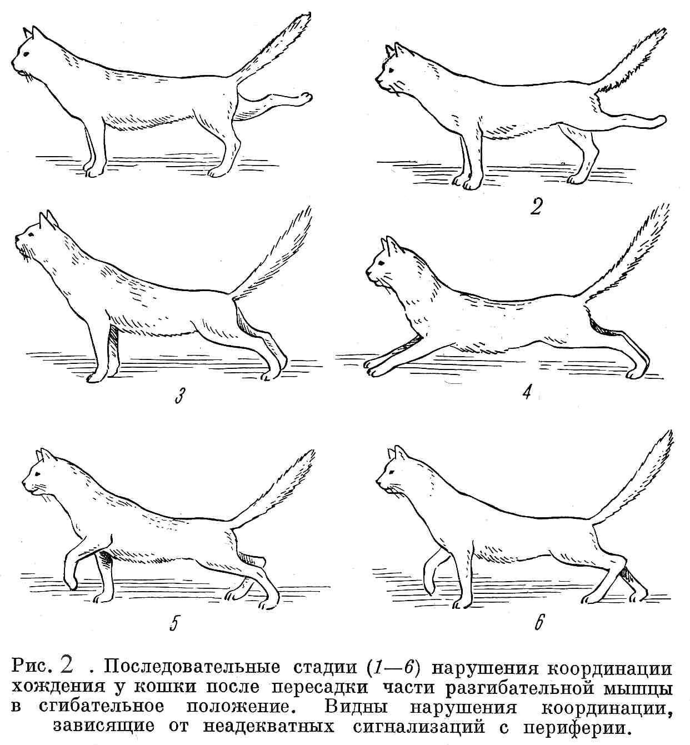
Теория функциональных систем
«Еще в тридцатых годах, убедившись в беспомощности любых попыток построить понятие системы на чисто теоретических основах, мы возложили надежды на эксперимент. В то время мы изучали механизм восстановления нарушенных после операции функций организма. Тут то и обнаружилось, что компенсацией управляет целый организм – обширное функциональное образование, способное изменять результат своей деятельности и «подгонять» его к нормальному уровню. Тогда мы назвали это образование «функциональной системой».
«Даже самые сложные формы высшей нервной деятельности могут быть объяснены с точки зрения общих нейродинамических принципов, вскрытых нами при изучении изменчивости нервных центров.»
П.К.Анохин, 1936

Slide 24
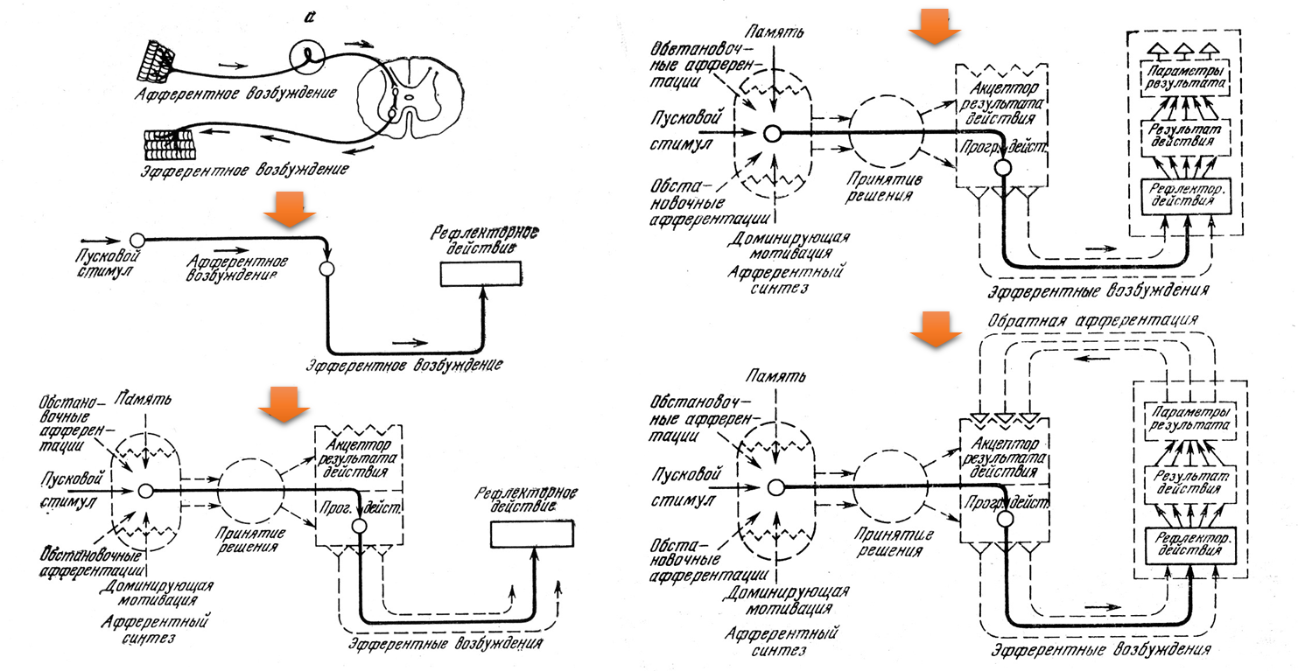
Функциональные системы
Адаптивный результат, как ведущий фактор в самоорганизации функциональной системы.
Через категорию «адаптивного результата" ТФС связывает эволюционную биологию с:
исследованием физиологических и морфологических основ формирования адаптивных ФС,
ролью когнитивных функций нервной системы в этом процессе.

Slide 25
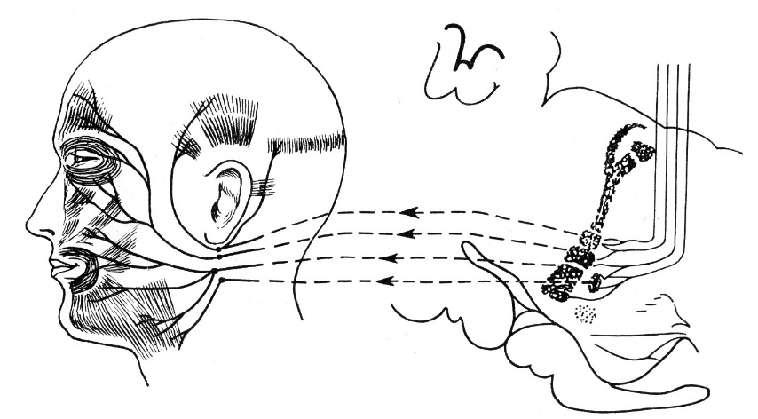
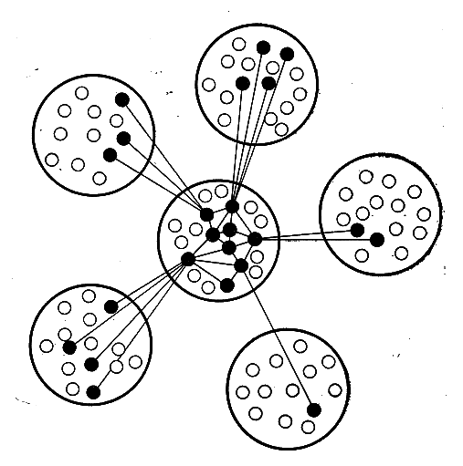
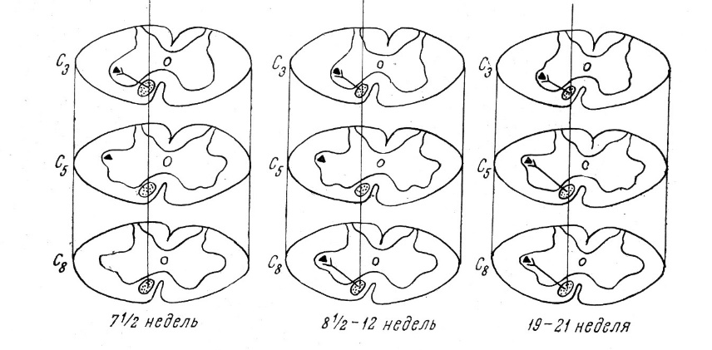
Функциональные системы
Синхронное вовлечение анатомически распределенных элементов, как основное физиологическое свойство функциональной системы.
«Состав функциональной системы не может быть определен каким-либо анатомическим принципом. Наоборот, самые разнообразные «анатомические системы» могут принимать участие и объединяться на базе одновременного возбуждения при выполнении той или иной функции организма.»
П.К.Анохин (1937)

Slide 26
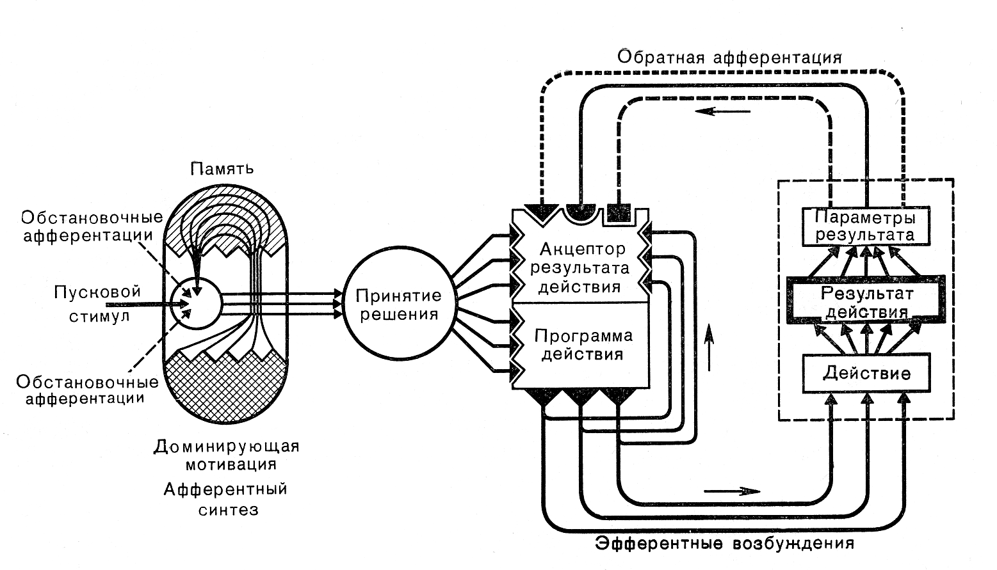
Функциональные системы
Функциональные системы – это динамические системы с обратной связью.
Операциональная архитектоника функциональной системы поведенческого акта

Slide 27
Как возникают разумные системы?
Расширенная теория функциональных систем (РТФС)
РТФС утверждает, что существует три необходимых и достаточных условия для возникновения разумного (когнитивного) агента в эволюции:
Адаптивный агент должен состоять из функциональных систем (ФС);
Функциональные системы должны занимать нервную сеть (НС);
Нервная сеть должна иметь механизмы долговременной памяти (ДП).
Разум будет эволюционно возникать в любом адаптивном агенте, имеющем эти три условия

Slide 28
Как устроены разумные системы?
Любой разумный (когнитивный) агент имеет два макроуровня в организации своей нервной сети (являющейся микроуровнем):
Сеть из функциональных систем (α-когнитивные группы и их связи)
Сеть из метасистемных модулей (β-когнитивные группы и их связи)
Это две облигатных сети любого когнитивного агента.
Когнитивный агент может также иметь третью - факультативную сеть:
Сеть из гиперсистемных комплексов (γ-когнитивные группы и их связи)
α- и β- сети обусловливают ПСИХИКУ когнитивного агента;
γ- сеть обусловливает СОЗНАНИЕ когнитивного агента.

Slide 29
Разум как макросистема мозга
Разум реален – он образует макросистемный уровень когнитивного агента, опосредующий его информационные соотношения со средой.
Требуется научное воображение, а также введение новых понятий, чтобы описать богатое разнообразие фактов этой реальности.
№ | Понятия | Утверждения | Следствия
1 | КОГ (cog) cognitive group | Разум обладает зернистой структурой, он состоит из когов - элементов опыта, кодирующих соотношение когнитивного агента с теми или иными аспектами среды. | Разум гранулярен
2 | ЛОК (loc) link of cogs | Коги, образуют между собой устойчивые связи – локи. | Разум увязан
3 | КОГНИТОМ (cognitome) cognitive network | Коги и локи образуют единую сеть – когнитом. Когнитом является носителем субъективного опыта когнитивного агента. | Разум целостен

Slide 30
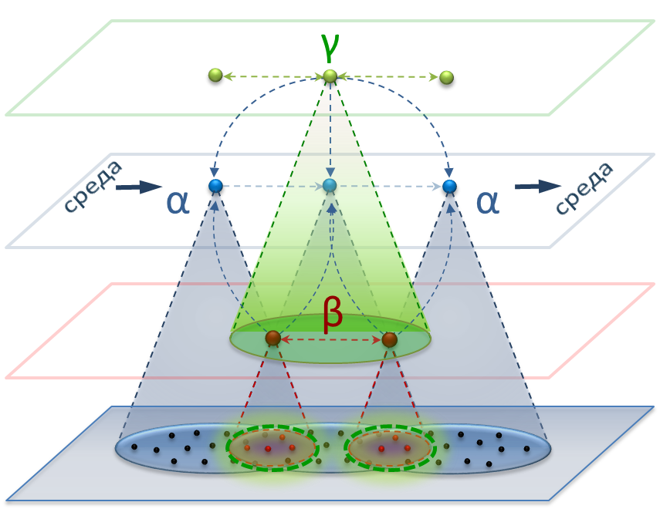
Ответы теории на три главных вопроса о мозге и разуме
№ | Принципиальный вопрос | Принципиальный ответ
1 | Что такое мозг? | Любой мозг – это сеть
2 | Что такое разум? | Любой разум – это сеть
3 | Как соотносятся мозг и разум? | Разум – это гиперсеть мозга
Разум – это СТРУКТУРА;
Разум – это МНОГОСЛОЙНАЯ макроструктура мозга: сеть сетей нейрональных сетей;
Мышление и сознание – это особые виды ТРАФФИКА в этой макроструктуре.
Задачи теории – описание этих структур, их происхождения, функций и процессов в них.

Slide 31
КОГ и когнитом
Разум (когнитом) состоит из когнитивных элементов, когов.
Понятие «ког» имеет двойной смысл:
В английском языке «cog» – это подчиненная, но интегральная часть целой системы. Ког – единица качественно специфического опыта, ментальный элемент в совокупной системе когнитома.
КОГ – нейронная когнитивная группа (COgnitive Group – COG), активность которой обуславливает специфический опыт адаптивного агента.

Slide 32
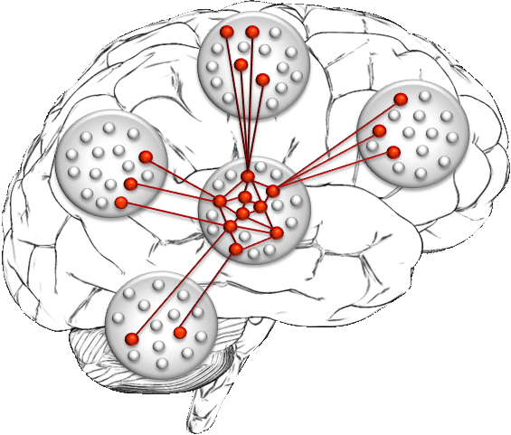
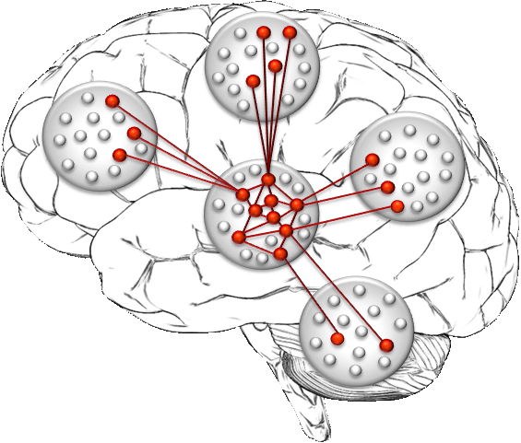
Что такое ког и что такое когнитом?
Ког – когнитивная группа
“Cog” -
A. any of a series of teeth on the rim of a wheel, for transmitting or receiving motion by fitting between the teeth of another wheel;
B. a cogwheel
a person or thing regarded as a minor but necessary part of the structure of an activity or organization.
Ког (вершина)
Ког - распределенная группа нейронов, сцепленная единым когнитивным опытом.
Когнитом – сеть из всех когнитивных элементов (КОГов) в нервной системе адаптивного агента
КОГ (основание)

Slide 33
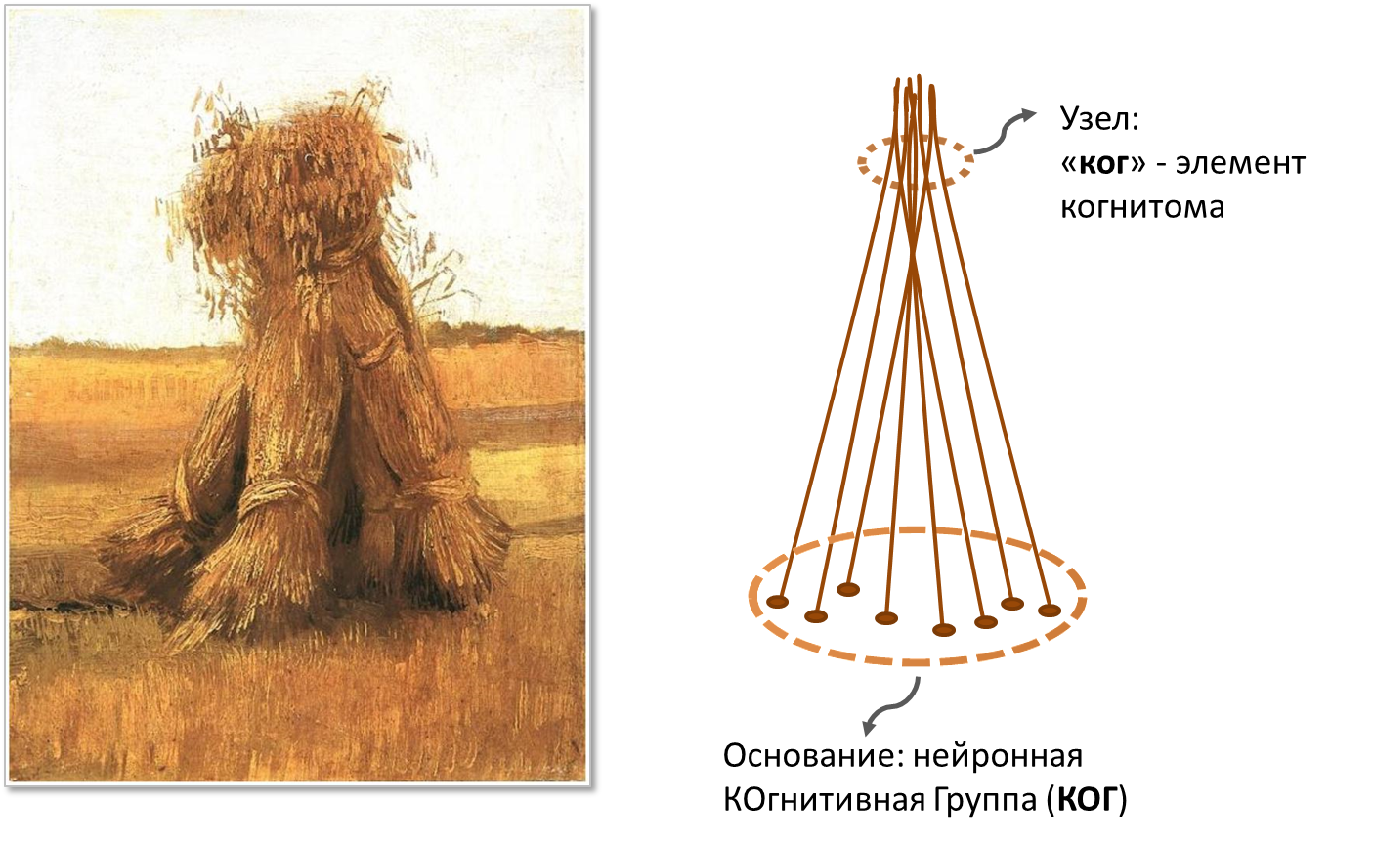
Любой ког может быть описан как сноп …
с новыми свойствами,
не имевшимися у элементов основания (например «коническая устойчивость»)

Slide 34
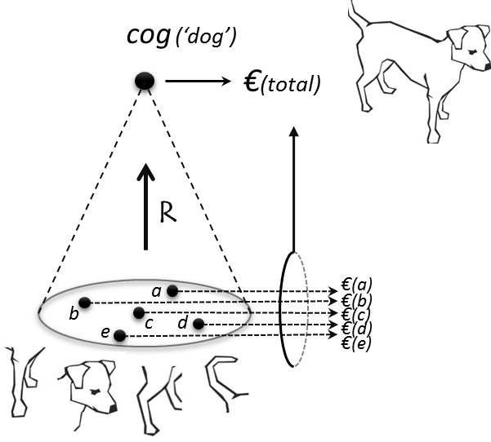
… или как гиперсимплекс в гиперсети
Гиперсети являются кандидатным математическим формализмом, для описания организации высших функций мозга.
Гиперсети состоят из геометрических структур, известных как реляционные симплексы или гиперсимплексы. Основание гиперсимплекса содержит множество элементов одного уровня, а его вершина образуется описанием их отношений и приобретает интегральные свойства, делающие ее элементом сети более высокого уровня – гиперсети. Реляционным такое структурированное множество элементов называется потому, что их отношения эксплицитно заданы. Гиперсеть представляет собой совокупность связанных гиперсимплексов.
Гиперсети являются инструментом формализации структуры и динамики в многоуровневых системах.

Slide 35
Гиперсети это:
Гиперсети представляют собой естественное расширение графов, гиперграфов и сетей
Гиперсети характеризуются тремя основными идеями: (1) «реляционного симплекса» или «гиперсимплекса», (2) того, что гиперсимплексы являются однозначным средством различения уровней в многоуровневых системах и (3) того, что они могут поддерживать устойчивую структуру (backcloth) и динамику активности (traffic) в многоуровневых системах.

Slide 36
Гиперсети это:
Гиперсети – это сети сетей сетей…

Slide 37
Виды когнитивных групп: α-коги
α-коги – это классические функциональные системы
α-коги обладают операциональной архитектоникой
α-коги выделяются по результату для адаптивного агента

Slide 38
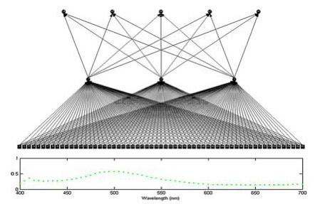
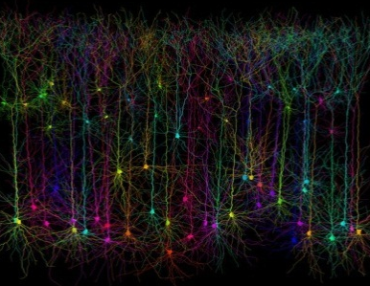
Виды когнитивных групп: α-коги
α-коги – это классические функциональные системы
α-коги обладают операциональной архитектоникой
α-коги выделяются по результату для адаптивного агента
α-коги имеют распределенную локализацию в мозге
α₁
α₂
α₃
Когнитом:
α-коги
(функциональные
системы)
Коннектом:
нейроны

Slide 39
α-коги образуют связи - α-локи
α-коги – это классические функциональные системы
α-коги обладают операциональной архитектоникой
α-коги выделяются по результату для адаптивного агента
α-коги имеют распределенную локализацию в мозге
α-коги образуют связи друг с другом - α-локи
α-лок
α-лок
α₁
α₂
α₃
Когнитом:
α-коги
(функциональные
системы)
Коннектом:
нейроны

Slide 40
β-коги возникают в результате суперпозиции α-когов
β-коги – это классические нейронные ансамбли
β₁
β ₂
β ₃
…
β _{n}
Когнитом, слой II:
β -коги
(элементы феноменального
опыта)
α₁
α₂
α₃
Когнитом, слой I:
α-коги
(функциональные
системы)
Коннектом:
нейроны

Slide 41
γ-коги возникают за счет интеграции β-когов
Уровень K+1
(гипергруппы)
Интегроны
(гиперкоги)
Уровень K
(протогруппы)
Опероны
(протокоги)
Уровень K-1
(интергруппы)
Квалоны
(интеркоги)
Уровень N
(нейронная сеть)
Нейроны
Трехслойная структура когнитома,
обеспечивающего психику и сознание

Slide 42
Резюме: Генеративные правила для когов
Ког | Правило генерации | Множество
γ-коги (интегроны) | Образуются путем ИНТЕГРАЦИИ когов: гипергруппы
β-коги (квалоны) | Образуются путем ПЕРЕКРЫТИЯ когов: интергруппы
α-коги (опероны) | Образуются путем ПРОЛИФЕРАЦИИ когов: протогруппы

Slide 43
Когнитом: вопросы для исследования
ИССЛЕДОВАТЕЛЬСКИЕ ВОПРОСЫ | α | β | γ
ВОПРОСЫ СТРУКТУРЫ
Ког и его специфические когнитивные свойства | + | + | +
Нейронное кодирование когов | + | + | +
Нейронное кодирование локов - связей когов | + | + | +
Топологические свойства когнитивных сетей | + | + | +
ВОПРОСЫ ПРОИСХОЖДЕНИЯ
Как коги и локи возникают в обучении? | + | + | +
Как коги и локи возникают в развитии нервной системы? | + | +
Как коги и локи возникают в эволюции? | + | +

Slide 44
Вопросы для теории
и экспериментов:
Как возникают и работают такие связи в мозге?
Что соединяется?

Slide 45
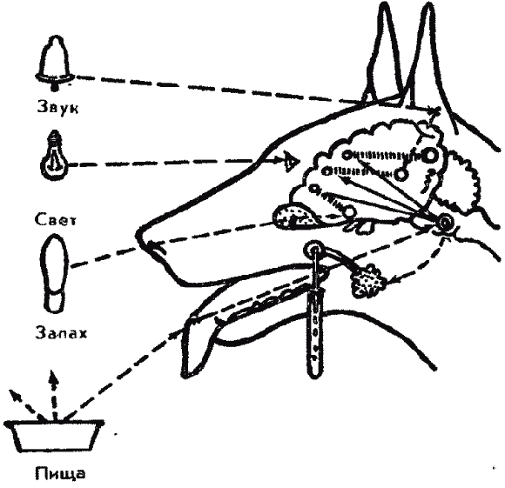
Pavlov’s program
Mind
Brain
Theory
Perspectives
Problem
Approach
Pavlov
Today
Pavlov
Today
Pavlov
Today
Optogenetics
Translations
Pavlov’s approach
"Надо показывать пальцем: где было раздражение, куда оно перешло? Если вы живо себе это представите, тогда вы поймете всю силу и правду учения об условных рефлексах, которое совершенно исключило из своего круга психологические понятия, а все время имеет дело только с объективными фактами, т.е. с фактами, существующими во времени и в пространстве." (1913)
«How the matter of the brain gives birth to subjective phenomena?»
I.P.Pavlov (1913)

Slide 46
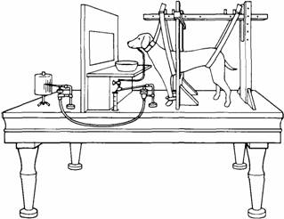
Pavlov’s program
Mind
Brain
Theory
Perspectives
Problem
Approach
Pavlov
Today
Pavlov
Today
Pavlov
Today
Optogenetics
Translations
Pavlov’s approach – indirect indexing of memory in the brain
Saliva as reporter for association
«Позвольте мне в коротких словах передать вам, как мне представляется физиологически то, что мы обозначаем словами «сознание» и «сознательное».
Если можно было бы видеть сквозь черепную крышку и если место больших полушарий с оптимальной возбудимостью светилось, то мы увидели бы на думающем сознательном человеке, как по его большим полушариям передвигается...»
И.П.Павлов (1913)

Slide 47
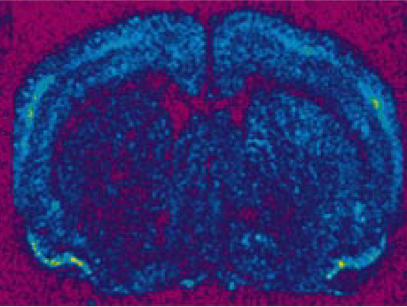
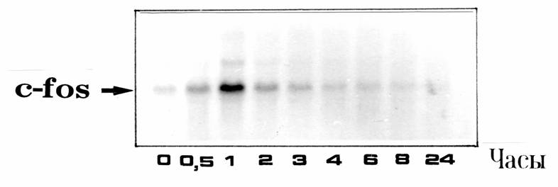
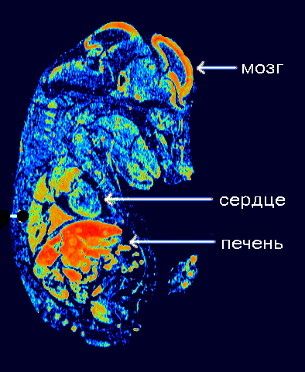
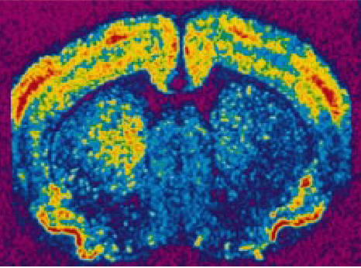
Pavlov’s program
Mind
Brain
Theory
Perspectives
Problem
Approach
Pavlov
Today
Pavlov
Today
Pavlov
Today
Optogenetics
Translations
Today – direct visualization of memory in the brain
Immediate early gene expression as cellular reporter for memory formation
Embryonic development
Adult learning
Necessity for memory
9
8
c-fos
mRNA
brain
7
6
control
с-fos
c-fos AS
scrambled
5
heart
4
liver
3
2
1
с-fos mRNA
learning
с-fos
24 hours
0
20
40
60
80
20
40
60
TRAINING TEST

Slide 48
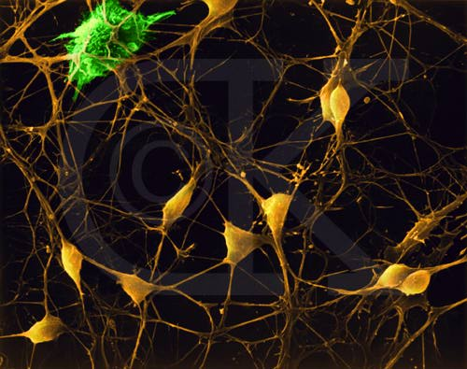






Pavlov’s program
Mind
Brain
Theory
Perspectives
Problem
Approach
Pavlov
Today
Pavlov
Today
Pavlov
Today
Optogenetics
Translations
Today – direct visualization of memory in the brain
Immediate early gene expression as cellular reporter for memory formation
Immediate early gene expression:
Occurs in neurons
Is rapid (mRNA in minutes)
Has low background level
Is induced during learning
Is distributed over various brain areas
Depends on NMDA-R activity
Is involved in long-term changes of neuronal properties
Is required for consolidation of long-term memory
ENGRAM CELL

Slide 49
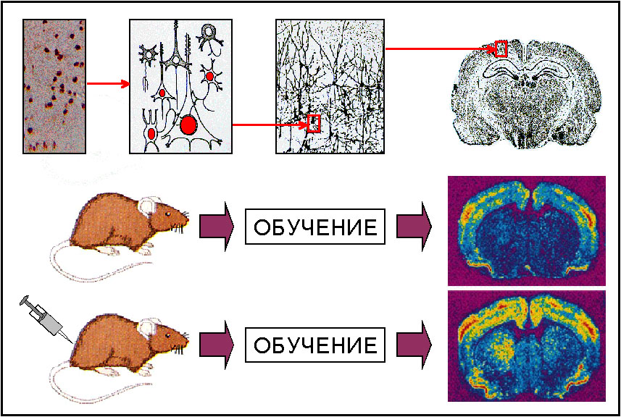
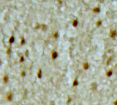
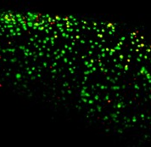
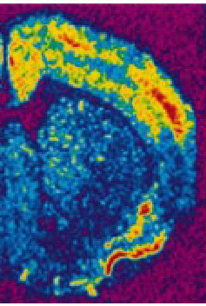
Pavlov’s program
Mind
Brain
Theory
Perspectives
Problem
Approach
Pavlov
Today
Pavlov
Today
Pavlov
Today
Optogenetics
Translations
Today – direct visualization of memory in the brain
с-Fos protein
с-Fos protein
с-Fos mRNA
K.V.Anokhin. Genetic probes for mapping neuronal networks during learning. in: “Principles and Mechanisms of Human Brain Functions”. Nauka, 1989

Slide 50
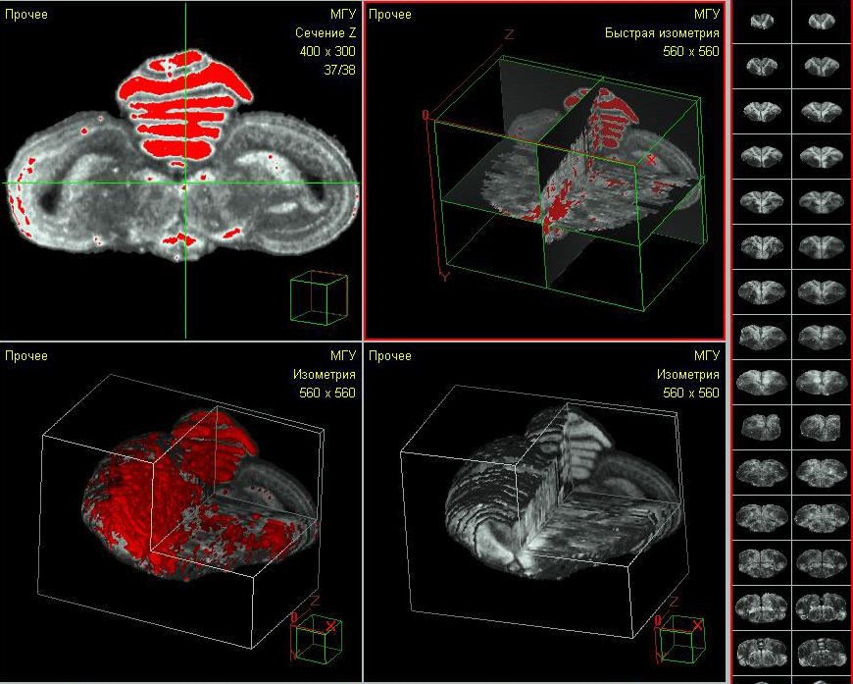
Pavlov’s program
Mind
Brain
Theory
Perspectives
Problem
Approach
Pavlov
Today
Pavlov
Today
Pavlov
Today
Optogenetics
Translations
Patterns of c-fos activity of the chick brain during imprinting

Slide 51
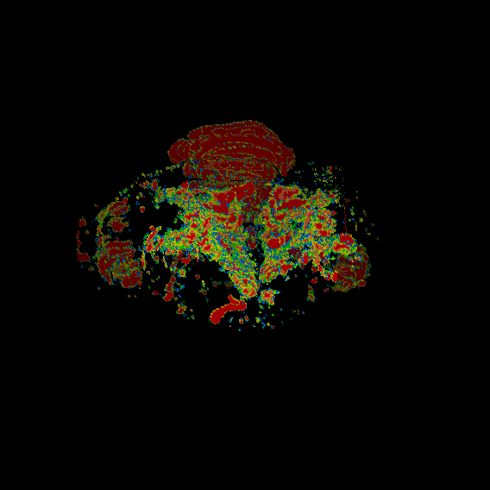
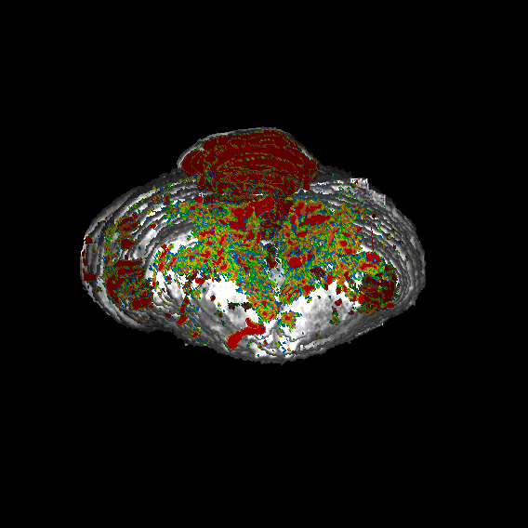
Pavlov’s program
Mind
Brain
Theory
Perspectives
Problem
Approach
Pavlov
Today
Pavlov
Today
Pavlov
Today
Optogenetics
Translations
Patterns of c-fos activity of the chick brain during imprinting

Slide 52
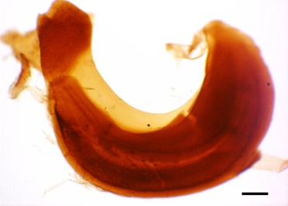
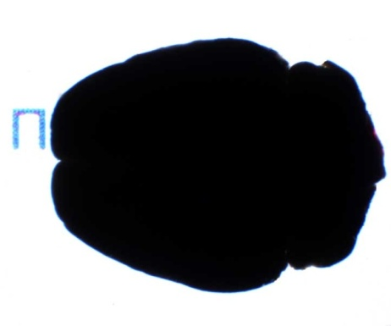
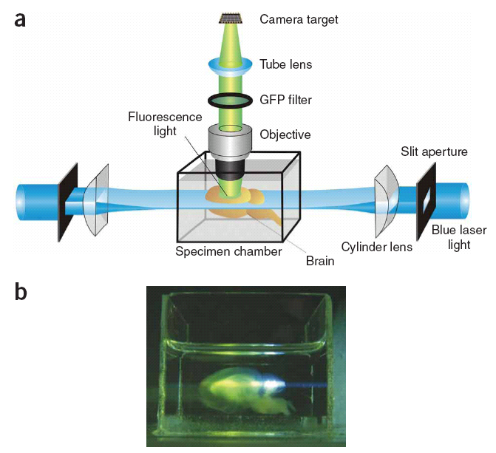
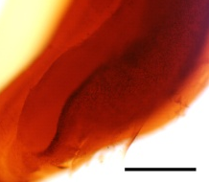
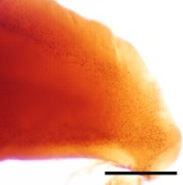

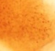



Pavlov’s program
Mind
Brain
Theory
Perspectives
Problem
Approach
Pavlov
Today
Pavlov
Today
Pavlov
Today
Optogenetics
Translations
Cellular imaging of IEG expression in the whole brain
Three main steps of the procedure:
Whole-mount detection of IEGs expression
Optical clearing of brain tissue
Light-sheet
fluorescent microscopy
A
B
C
500 μm
D
Gr
Mi
Gl
1
2
3

Slide 53



Pavlov’s program
Mind
Brain
Theory
Perspectives
Problem
Approach
Pavlov
Today
Pavlov
Today
Pavlov
Today
Optogenetics
Translations
Optical clearing of the whole animal brain
А
B
C
Fixation
Dehydration in ethanol graded series
Bleaching with H₂O₂ in methanol
Hexane
Chloroform:methanol
Ethylene glycol butyl ether
Methyl salicylate.
Fixation
Dehydration in ethanol graded series
Hexane
Benzyl benzoate with benzyl alcohol
(Dodt et al., 2007)
Fixation
Dehydration in ethanol graded series
Bleaching with 10% H₂O₂ in methanol
Hexane
Chloroform:methanol
Ethylene glycol butyl ether
Benzyl benzoate with BA (Efimova, Anokhin, 2007)

Slide 54

Pavlov’s program
Mind
Brain
Theory
Perspectives
Problem
Approach
Pavlov
Today
Pavlov
Today
Pavlov
Today
Optogenetics
Translations
Light-sheet microscopy of the whole brain at cellular level
А–General view: plane-sheet laser forming module (1), automatic positioning module (2), optical zoom module (3), laser source (4), cooled CCD camera (5). B–Front view plane-sheet laser forming module (1), automatic positioning module (2), Z-positioning step motors (3), autofocus motor (4). C–Sample chamber and plane-sheet beam: cylinder lens (1), lenses positioning (2), specimen chamber (3), sample positioning (4)

Slide 55

Pavlov’s program
Mind
Brain
Theory
Perspectives
Problem
Approach
Pavlov
Today
Pavlov
Today
Pavlov
Today
Optogenetics
Translations
Light-sheet microscopy of the whole brain at cellular level
Focal length, F (mm) | Beam waist, 2ω₀ (mcm) | DOF (mm)
40 | 6.2 | 0.124
80 | 12.5 | 0.496
150 | 23.3 | 1.75

Slide 56

Pavlov’s program
Mind
Brain
Theory
Perspectives
Problem
Approach
Pavlov
Today
Pavlov
Today
Pavlov
Today
Optogenetics
Translations
IEG expression in the mouse hippocampus after conditioning
c-Fos whole-mount immunohistochemistry
of the mouse hippocampus after fear conditioning

Slide 57

Pavlov’s program
Mind
Brain
Theory
Perspectives
Problem
Approach
Pavlov
Today
Pavlov
Today
Pavlov
Today
Optogenetics
Translations
IEG expression in the whole mouse brain after conditioning
Zif/268 whole-mount immunohistochemistry
of the mouse brain after fear conditioning

Slide 58

Pavlov’s program
Mind
Brain
Theory
Perspectives
Problem
Approach
Pavlov
Today
Pavlov
Today
Pavlov
Today
Optogenetics
Translations
Imaging the whole mouse brain at cellular level
Light-sheet microscopy of Thy1-GFP mouse brain

Slide 59

Pavlov’s program
Mind
Brain
Theory
Perspectives
Problem
Approach
Pavlov
Today
Pavlov
Today
Pavlov
Today
Optogenetics
Translations
Imaging the whole mouse brain at cellular level
Light-sheet microscopy of Thy1-GFP mouse brain

Slide 60

Pavlov’s program
Mind
Brain
Theory
Perspectives
Problem
Approach
Pavlov
Today
Pavlov
Today
Pavlov
Today
Optogenetics
Translations
Imaging individual neurons activated by new experience
Confocal microscopy of learning-induced c-Fos expression
in Thy1-GFP transgenic mouse brain

Slide 61





Pavlov’s program
Mind
Brain
Theory
Perspectives
Problem
Approach
Pavlov
Today
Pavlov
Today
Pavlov
Today
Optogenetics
Translations
IEGs expressing neurons – ‘engram cells’

Slide 62

Pavlov’s program
Mind
Brain
Theory
Perspectives
Problem
Approach
Pavlov
Today
Pavlov
Today
Pavlov
Today
Optogenetics
Translations
Genetic trapping of cognitively indexed neurons

Slide 63

Pavlov’s program
Mind
Brain
Theory
Perspectives
Problem
Approach
Pavlov
Today
Pavlov
Today
Pavlov
Today
Optogenetics
Translations
In vivo imaging of cognitively indexed neurons
Two-photon
microscopy
Fiber-optic
microscopy

Slide 64




Pavlov’s program
Mind
Brain
Theory
Perspectives
Problem
Approach
Pavlov
Today
Pavlov
Today
Pavlov
Today
Optogenetics
Translations
In vivo two-photon imaging of cognitively indexed neurons
days
Test for conditoned signal 1
and conditioned signal 2

Slide 65

Pavlov’s program
Mind
Brain
Theory
Perspectives
Problem
Approach
Pavlov
Today
Pavlov
Today
Pavlov
Today
Optogenetics
Translations
In vivo two-photon imaging of cognitively indexed neurons

Slide 66


Pavlov’s program
Mind
Brain
Theory
Perspectives
Problem
Approach
Pavlov
Today
Pavlov
Today
Pavlov
Today
Optogenetics
Translations
In vivo imaging of cognitively indexed neurons
Mouse with implanted optical fiber probes
Zif/268 imaging from
mouse hippocampus

Slide 67

Pavlov’s program
Mind
Brain
Theory
Perspectives
Problem
Approach
Pavlov
Today
Pavlov
Today
Pavlov
Today
Optogenetics
Translations
Genetic trapping and optical control of cognitively indexed neurons
Генетический захват и оптогенетический контроль над нейронными сетями памяти мозга методом опыт-зависимой Cre-LoxP рекомбинации
Трансгенная мышь
с геном Cre-рекомбиназы
под промоторами индуцируемых нейронной активацией генов c-fos или Arc
Трансгенная мышь c флоксированными (loxP) репортерными (EGFP) или актуаторными (ChR2) генами
Когнитивный эпизод на фоне введения тамоксифена приводит к экспрессии гена Cre-рекомбиназы в активных нейронах и перманентной экспрессии в них репортерных и/или актуаторных генов.
Оптическая стимуляция мозга вызывает активацию только нейронов, вовлекавшихся в уникальный когнитивный эпизод.

Slide 68
Pavlov’s program
Mind
Brain
Theory
Perspectives
Problem
Approach
Pavlov
Today
Pavlov
Today
Pavlov
Today
Optogenetics
Translations
Imaging of genetically trapped cognitively indexed neurons
Генетический захват и визуализация когнитивных нейронных сетей мозга
методом опыт-зависимой Cre-LoxP рекомбинации
Двойное флуоресцентное иммуногистохимическое выявление нейронов, прошедших Cre-зависимую рекомбинацию (показаны зеленым цветом) при ассоциативном обучении в модели УРЗ и нейронов, экспрессировавших эндогенный с-Fos в спокойном состоянии (красное).

Slide 69


Pavlov’s program
Mind
Brain
Theory
Perspectives
Problem
Approach
Pavlov
Today
Pavlov
Today
Pavlov
Today
Optogenetics
Translations
How the links are established and what is linked?
Link is neural connection
Links are individual neurons

Slide 70
Что нейробиологам нужно от физиков?

Slide 71




Участие в разработке общей теории мозга и разума
“My ambition is to live to see all of physics reduced to a formula so elegant and simple that it will fit easily on the front of a T-shirt.”
Leon Lederman (American physicist, Nobel prize 1988)
Мы хотим иметь теорию, которая будет охватывать одной формулой мозг и разум caenorhabditis elegance и мозг и разум тибетского монаха

Slide 72

Разработка новых методов проверки теории
Возможности методов современной нейронауки

Slide 73
Нейротехнологии следующего поколения
Solicitation Number:
DARPA¬SN¬14¬56
Added: Aug 13, 2014 2:50 pm
The Biological Technologies Office (BTO) of the Defense Advanced Research
Projects Agency (DARPA) is seeking innovative ideas to support the next generation of neurotechnology capable of non-invasively sensing neural activity at the single neuron level in an awake, ambulatory human. DARPA is using this RFI to seek radically new ideas to move beyond the offerings of EEG, fNIRS, fMRI, and MEG. Topics of interest include new methodologies for capturing the physical phenomena of neuronal signaling ranging from the mechanical, thermal, electrical, magnetic, acoustic, optical, and/or chemical domains. DARPA is also seeking yet to be discovered signatures of neuronal signaling that may not fall into any of the traditional domains. For the purposes of this RFI, submissions should focus on strategies that are completely non-invasive. However there is also interest in approaches that enable measurement of signaling in central neural pathways through ingestible or peripherally injectable routes. Major neurosurgery and non-reversible approaches are not responsive.
DARPA is interested in submissions and engagement from communities that have particular capabilities of remote sensing and can leverage knowledge from applications outside of neuroscience. Submissions are encouraged from, but not limited to physicists, chemists, electrical and electronics engineers, biologists, biomedical engineers, neuroscientists and astronomers.

Slide 74

Нейротехнологии следующего поколения
Light-sheet functional imaging in fictively behaving zebrafish. (2014) N.Vladimorov et al., Nat. Meth.

Slide 75
Благодарю за внимание!

